Slide 1
Convivência entre TV e banda larga móvel
Ana Eliza Faria e Silva
Diretora de Tecnologia
SET

Slide 2
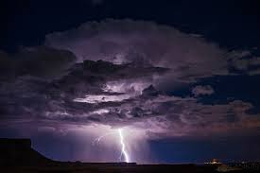
CONVIVÊNCIA É UM DESAFIO
INCERTEZAS NA CONSTRUÇÃO DA CONVIVÊNCIA

Slide 3
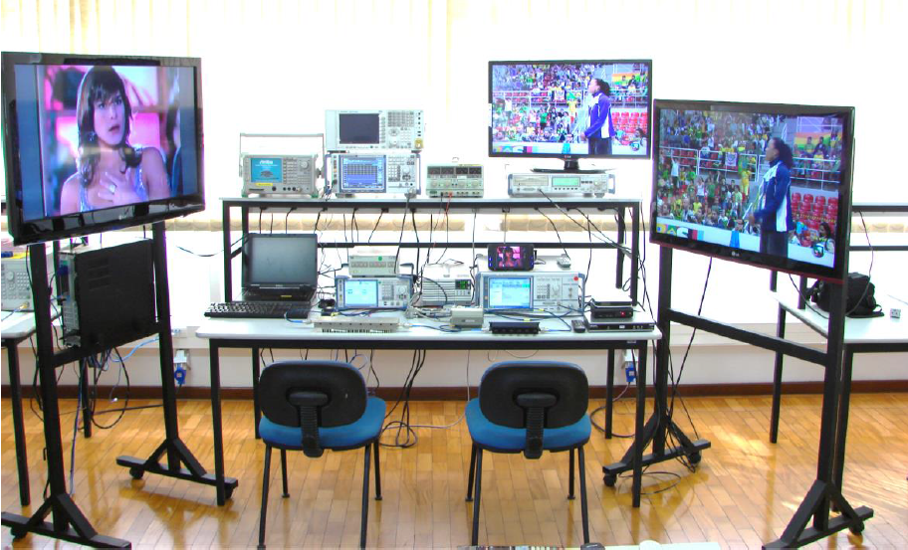

Slide 4

Convivência
Níveis de potência 4G/LTE que causam saturação dos receptores de TV;
Relações de proteção para os canais adjacentes;
Canais afetados pelo batimento de frequência imagem.

Slide 5
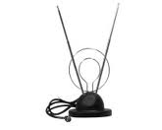
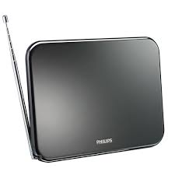
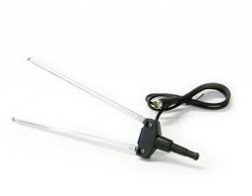
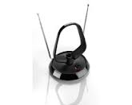
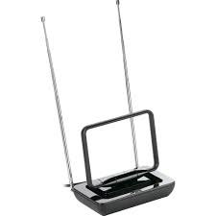
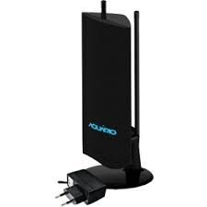
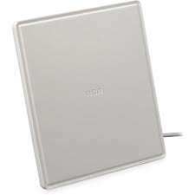
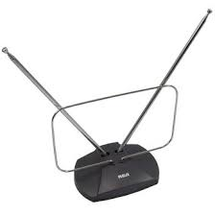
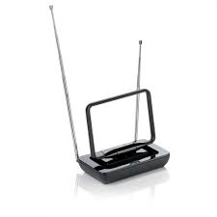
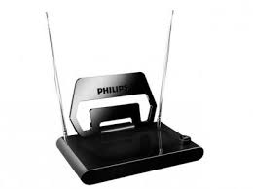
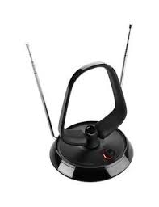
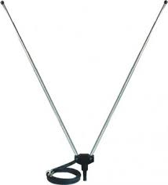
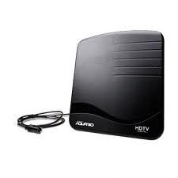
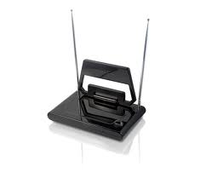
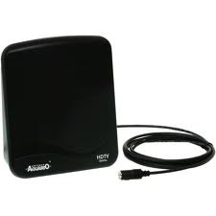
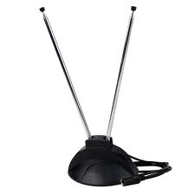
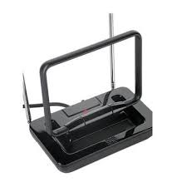
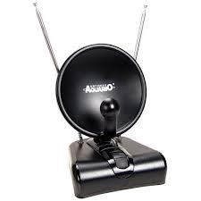
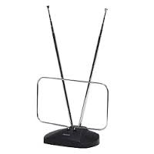
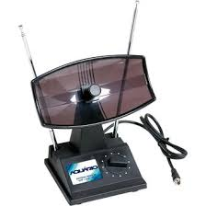
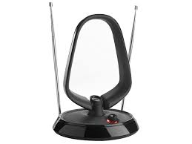
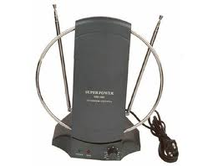
ANTENA INTERNA PARA RECEPÇÃO DE TELEVISÃO
Antenas

Slide 6



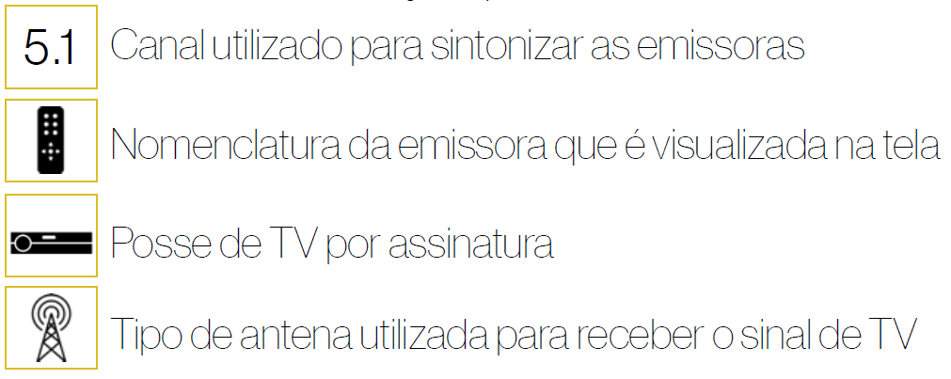
PESQUISA
IBOPE
São Paulo
2014

Slide 7
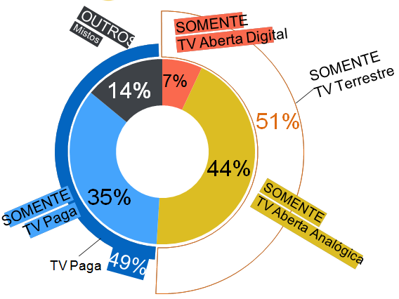
PESQUISA
IBOPE
São Paulo
2014

Slide 8
70% dos domicílios recebem TV aberta do ar
50% dos domicílios recebem exclusivamente TV aberta
25% dos domicílios dependem exclusivamente de antena interna para a recepção do sinal de TV aberta

Slide 9
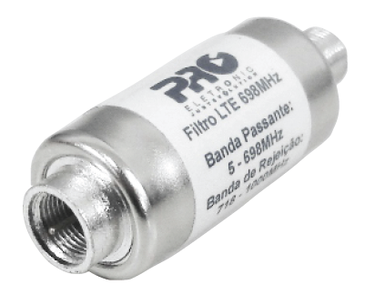
FILTROS: são imprescindíveis, mas sozinhos não asseguram a convivência

Slide 10
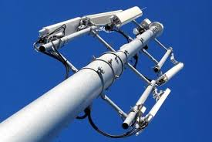
MITIGAÇÃO É NECESSÁRIA
MITIGAÇÃO TEM ESCOPO ABRANGENTE

Slide 11

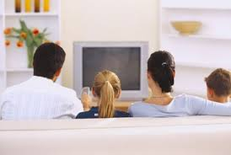
Espectro livre de interferência para continuidade do serviço tv aberta
ANA ELIZA FARIA E SILVA

